Slide 1
TICAL 2023
Qué estamos haciendo para contribuir a la igualdad de género en STI
REUNA / María Irene Delgado

Slide 2
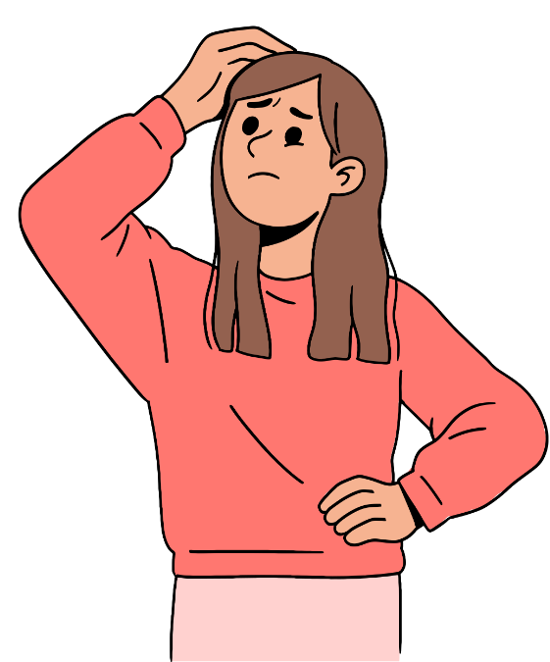
¿Por qué preocuparnos en REUNA por contribuir a la igualdad de género?
Notes:
Por qué quisimos plantear este tema, porque estamos convencidos de que podemos hacer algo

Slide 3
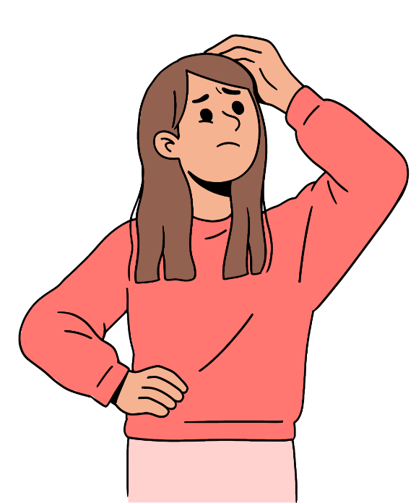
Números de años necesarios para cerrar las brechas de género
132
“El impacto luego de superada la pandemia del COVID-19 tiende a reducir marginalmente el número de años necesarios para cerrar brechas de género. A pesar de ello, las diferencias siguen siendo significativas”
Fuente: Global Gender Gap Report 2022, World Economic Forum
136
Notes:
Cuando uno mira estos números, no puede dejar de impactarse

Slide 4
Solo el 21% de personas matriculadas en el área STEM en pregrado son mujeres y sólo un 18% se titula
4
https://api.observa.minciencia.gob.cl/api/datosabiertos/download/?handle=123456789/302626&filename=2023%20RADIOGRAFIA%20GENERO%20(VF).pdf
Notes:
Si tienen la oportunidad de visitar el sitio web del MINCIENCIA, se van a encontrar con la tercera radiografía de género

Slide 5
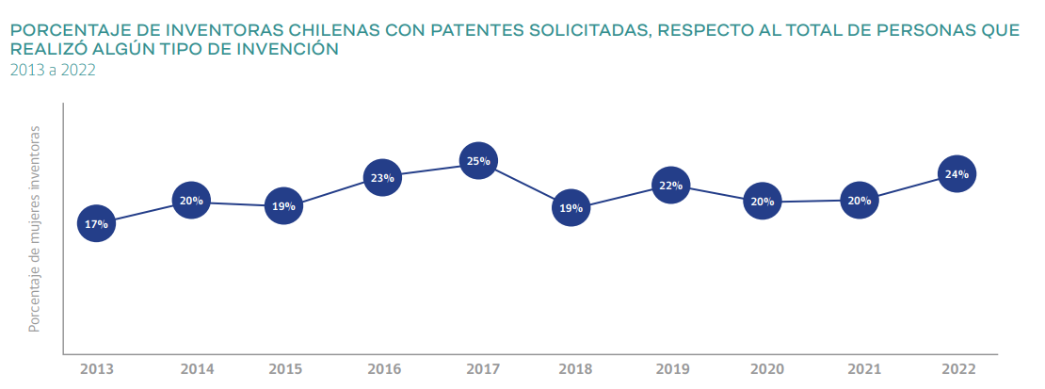
24% es el porcentaje de mujeres que han solicitado patentes por algún tipo de invención en Chile
5
https://api.observa.minciencia.gob.cl/api/datosabiertos/download/?handle=123456789/302626&filename=2023%20RADIOGRAFIA%20GENERO%20(VF).pdf
Notes:
En Chile tenemos inventoras, pero apenas un 24% de mujeres inventoras ha solicitado patente para algún tipo de invención en nuestro país

Slide 6
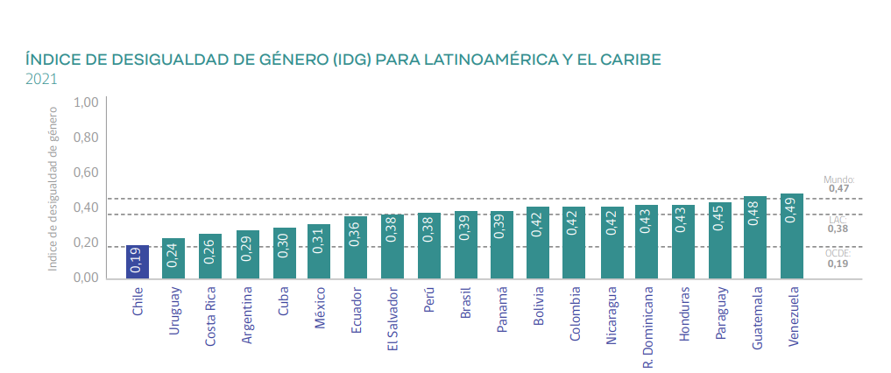
El IDG parar Latinoamérica y el Caribe
Este índice se construye en una escala de 0 a 1, donde 0 indica igualdad total y 1 una desigualdad total de género. En este contexto, permite cuantificar el potencial desarrollo humano perdido debido a las inequidades de género.
https://api.observa.minciencia.gob.cl/api/datosabiertos/download/?handle=123456789/302626&filename=2023%20RADIOGRAFIA%20GENERO%20(VF).pdf
Notes:
Durante la última década, Chile ha presentado una mejora sostenida del IDG, pasando de 0,33 en el 2011 a 0,19 en el 2021. Incluso durante la época más álgida de la pandemia del COVID-19 (2020), el indicador logró mantenerse estable en 0,21. La mejora en 2021, podría ser parte de la apertura del país y del eventual retorno a las actividades habituales

Slide 7
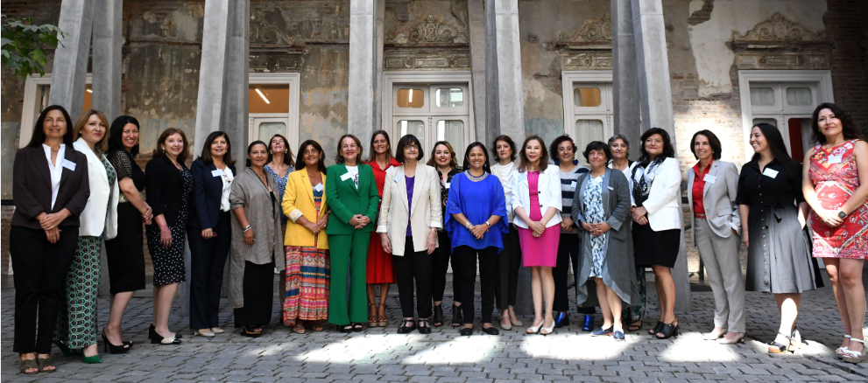
Las mujeres tienen un 18,6% de participación en cargos de máxima autoridad en la educación superior en Chile
9 universidades, 5 institutos profesionales y 12 centros de formación técnica
Fuente: MINEDUC (https://educacionsuperior.mineduc.cl/2023/03/07/subsecretaria-de-educacion-superior-crea-la-primera-red-de-rectoras-de-universidades-centros-de-formacion-tecnica-e-institutos-profesionales/#:~:text=Los%20liderazgos%20de%20mujeres%20en,solo%2026%20son%20rectoras%20mujeres.)
7
Notes:
Respecto al porcentaje de mujeres en la academia, al analizar la participación de mujeres en cargos de máxima autoridad, se observa un porcentaje notoriamente bajo, no obstante, este porcentaje ha ido aumentando en el tiempo en nuestro país

Slide 8
Pero también tenemos otros números, que conllevan un gran compromiso
49 Organizaciones
+ Comunidad
+80%
Son parte de REUNA y trabajamos para integrar a todo el ecosistema de I+E
+11.000 Km
+30 Años
De la investigación que se hace en nuestro país pasa por REUNA
REUNA impulsa proyectos innovadores y redes de colaboración
De red y una gran plataforma digital
Promoviendo el Desarrollo Digital de Chile
Notes:
Tenemos una red por la que pasa más del 80% de la investigación que se hace en Chile. Somos parte de una gran comunidad, no sólo local, sino global
Y nuestras 49 organizaciones están desarrollando una labor increíble, y desde REUNA queremos que nuestro aporte hacia esta comunidad vaya más allá de proporcionar una red de avanzada, queremos que nuestros esfuerzos sirvan para propiciar un espacio de equidad, que se enriquezca con el aporte de todas y todos

Slide 9
¿Qué hemos estado haciendo?
Formamos parte del proyecto Gender STI.
Un proyecto de investigación internacional que tiene como objetivo analizar la participación de las mujeres en los diálogos sobre ciencia, tecnología e innovación (CTI) entre Europa y terceros países.
El proyecto se centra en tres áreas clave:
La igualdad de género en las carreras científicas
El equilibrio de género en la toma de decisiones
La integración de la dimensión de género en los contenidos de Investigación e Innovación (I+I).
Fuente: Sitio web del Proyecto Gender STI (https://www.gender-sti.org/what-is-gender-sti/)
Notes:
Gender STI es un proyecto de investigación internacional que tiene como objetivo analizar la participación de las mujeres en los diálogos sobre ciencia, tecnología e innovación (CTI) entre Europa y terceros países. Cofinanciado por el programa Horizonte 2020 de la Comisión Europea.

Slide 10
Proyecto Gender STI
Mapeo de la dimensión de género en acuerdos bilaterales y multilaterales en CTI.
Se hizo un análisis y evaluación comparativa en acuerdos de CTI.
Se aprovechó el trabajo que venían haciendo otros grupos en torno al tema.
Se desarrollaron laboratorios de co-diseño.
Se trabajó en la formulación de recomendaciones para mejorar la integración de los objetivos de igualdad de género en los diálogos de CTI entre Europa y terceros países.
Se creó el Observatorio de Género en STI.
Fuente: Sitio web del Proyecto Gender STI (https://www.gender-sti.org/what-is-gender-sti/)
Notes:
Dado el creciente interés de terceros países en cooperar con la UE en CTI y en la movilidad de los investigadores, la Comisión cree que es importante desarrollar soluciones comunes para desafíos comunes relacionados con las desigualdades de género en CTI.
Hoy somos parte del Observatorio de Género en STI y firmamos el MoU para comprometernos a garantizar su sostenibilidad a largo plazo

Slide 11
Qué nos queda por delante
Formalizar las políticas de equidad de género de nuestras redes.
Seguir apoyando la labor que están desarrollando nuestras instituciones asociadas en términos de igualdad de género.
Seguir propiciando el trabajo colaborativo con nuestros stakeholders, siempre con la dimensión de género presente.
Hacer pequeños cambios: eventos con expositores y expositoras en equidad.
Notes:
Tenemos harto que hacer a nivel de igualdad de género

Slide 12
“Las mujeres y las niñas constituyen la mitad de la población mundial y por consiguiente la mitad de su potencial. La igualdad de género, además de ser un derecho humano fundamental, es imprescindible para lograr sociedades pacíficas, con pleno potencial humano y desarrollo sostenible.” ONU
12

Slide 13
¡GRACIAS!
María Irene Delgado A.
Coordinadora de Servicios y Comunidades
REUNA
mdelgado@reuna.cl

